Slide 1
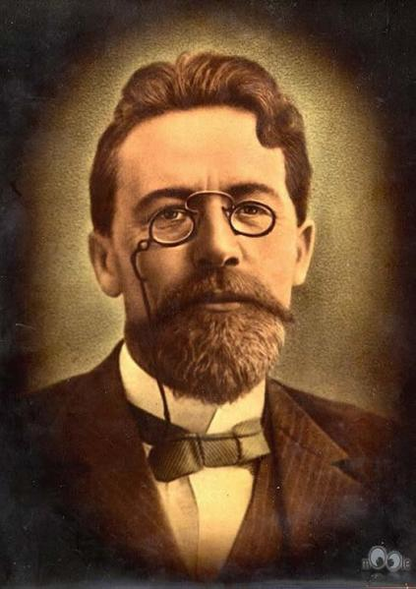
Человек прекрасной и сильной души…
А.П.Чехову-
150 лет

Slide 2
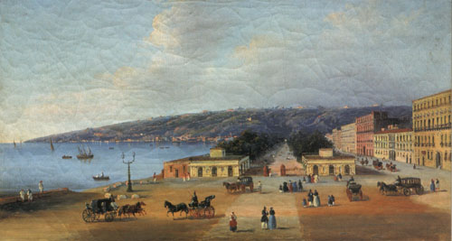
Родился А.П.Чехов на берегу Азовского моря в городе Таганроге.

Slide 3
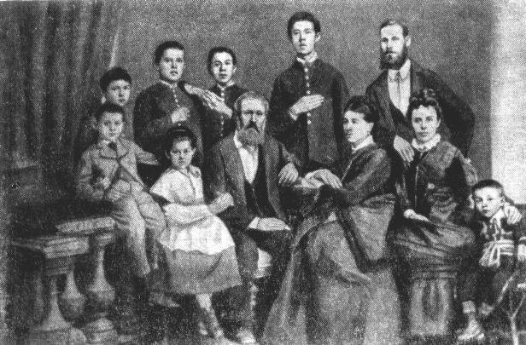
Семья Чеховых.

Slide 4
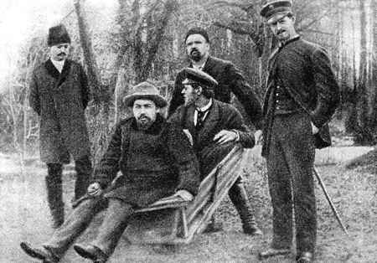
Чехов с братьями Иваном и Николаем.

Slide 5
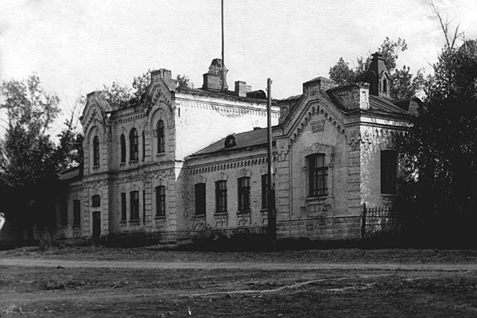
«Чехов проводил в больнице целые дни. Он работал с большим вниманием и любовью к больным, которых осматривал. Никогда не повышал голоса и всегда терпеливо отвечал на все вопросы больных.»

Slide 6
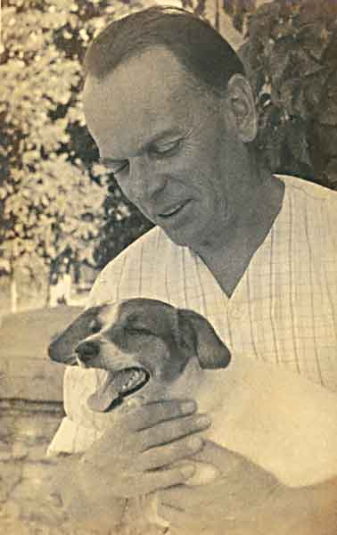
К.Паустовский

Slide 7
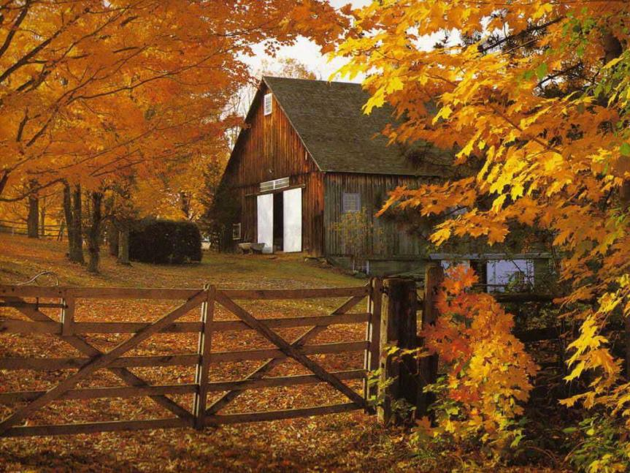
Бабкино .Подмосковье

Slide 8
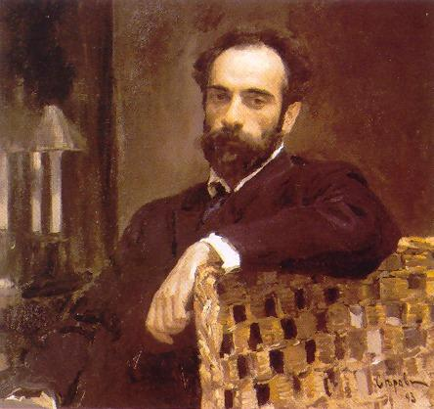
Исаак Левитан

Slide 9
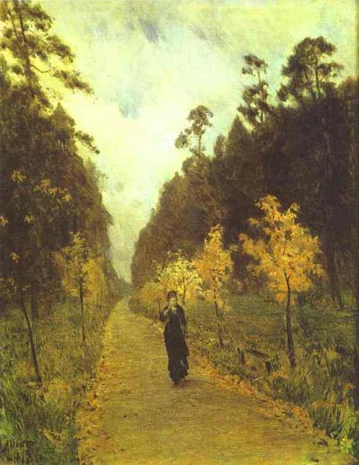
Исаак Левитан «Осенний день в Сокольниках»

Slide 10
В письме к брату Николаю двадцати шести летний А.Чехов поясняет , что такое воспитание : «Воспитанные люди должны удовлетворять следующим условиям: 1.Они уважают человеческую личность, всегда снисходительны. Мягки, уступчивы… 2.Они уважают чужую собственность , а потому платят долги. 3.Не лгут даже в пустяках… 4.Они не унижают себя с той целью, чтобы вызвать в другом сочувствие… 5.Они не суетны… 6.Если имеют в себе талант, то уважают его … Они жертвуют для него всем .

Slide 11
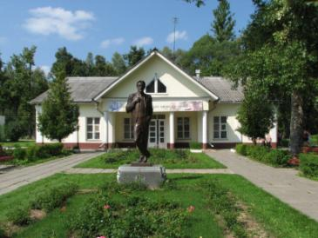
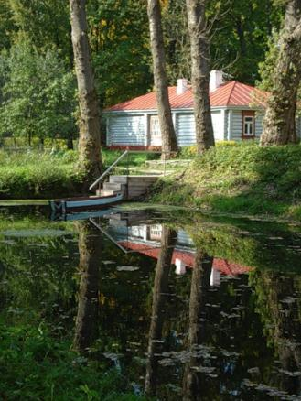
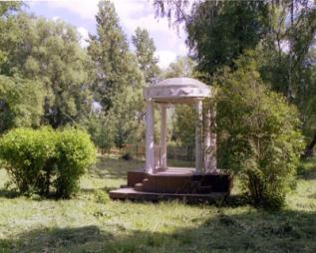
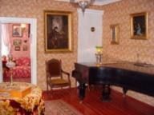
«Мелихово»

Slide 12
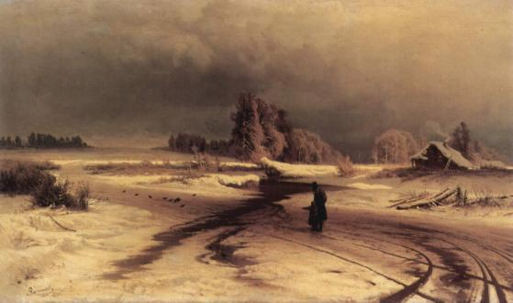
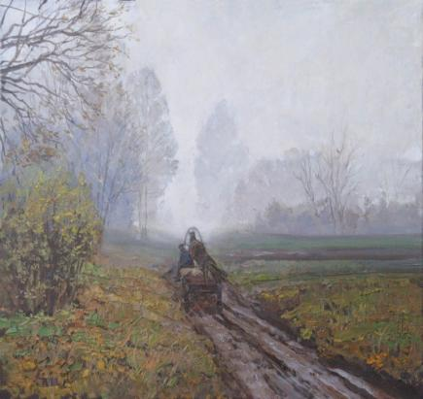
Часто приходилось ходить пешком по осеннему бездорожью, по двое суток не ночевать дома. Знания врача помогали ему в литературной работе.

Slide 13








Книги А.П.Чехова

Slide 14
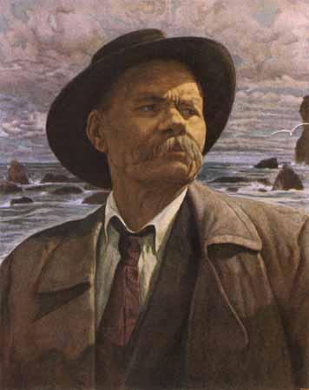
«Чехов – один из лучших друзей России, друг умный, беспристрастный, правдивый , друг, любящий ее, сострадающий ей во всем». (А.М. Горький).

